Slide 1
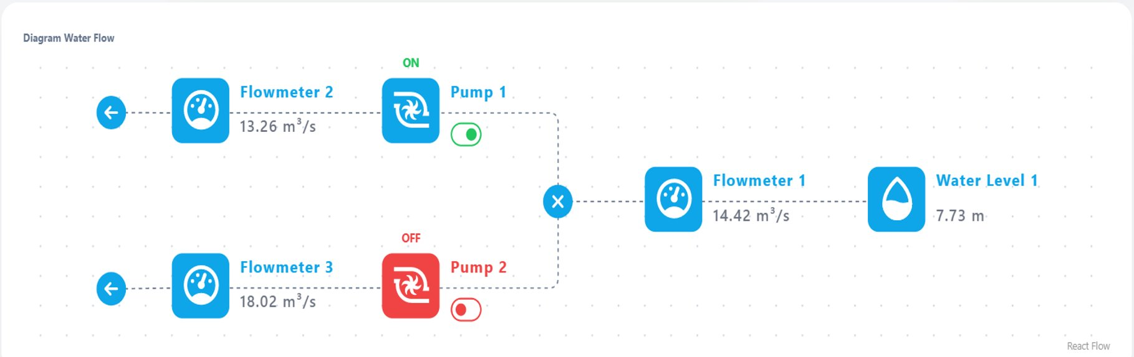
Pembuatan Simplified Diagram atau Block Diagram untuk Pipa Air
Folder
Contoh
Safin Rivaldi - 13320005
Qinetta Aidia Fitrinna – 13320034
Deadline Senin, 13 Februari 2023, pukul 23.59 WIB

Slide 2
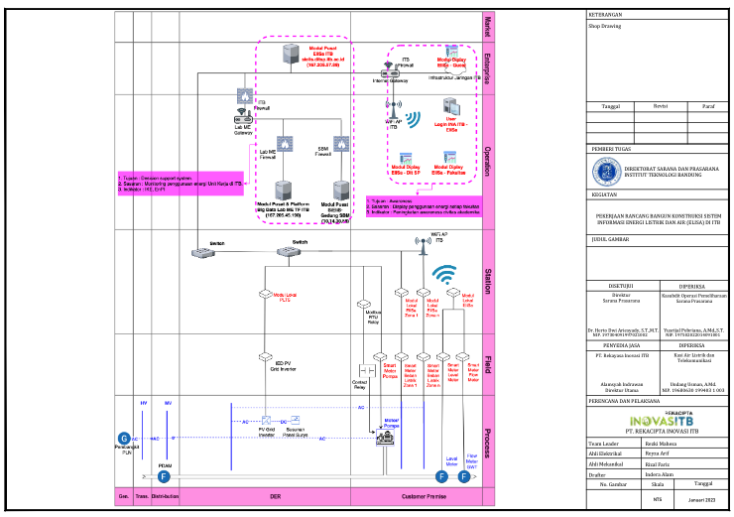
Konversi SGAM menjadi Gambar Kerja
Folder
Kode | Lapisan
GK-SF-A001 | Bisnis
GK-SF-A002 | Fungsi
GK-SF-A003 | Informasi
GK-SF-A004 | Komunikasi
GK-SF-A005 | Komponen
Catatan: SGAM yang sudah direvisi ada di folder tersebut.
Andrean Henry W – 13319001
Deadline Kamis sore, 9 Februari 2023, pukul 15.00 WIB

Slide 3
Konversi HMI menjadi Gambar Kerja
Folder
Kode | HMI
GK-SF-H001 | Home
GK-SF-… | Daily
GK-SF-… | Monthly
GK-SF-dst | Faculty
GK-SF- | Water
GK-SF- | Management
Farhan Wily – 13319054
Deadline Kamis sore, 9 Februari 2023, pukul 15.00 WIB

